Slide 1

HAKIKAT MANUSIA
MENURUT ISLAM

Slide 2
Al - Insan :
Makhluk ciptaan Allah yang memilki kecerdasan berfikir dan menyerap ilmu pengetahuan
Al – Insi :
Makhluk ciptaan Allah yang kelihatan
(Q. S. Al- Zariyat :56)
Al – Basyar :
Manusia yang mempunyai aktifitas
(Q. S. Al – Mu’minun : 33)
Bani Adam :
Keturunan Nabi Adam sebagai manusia pertama

Slide 3
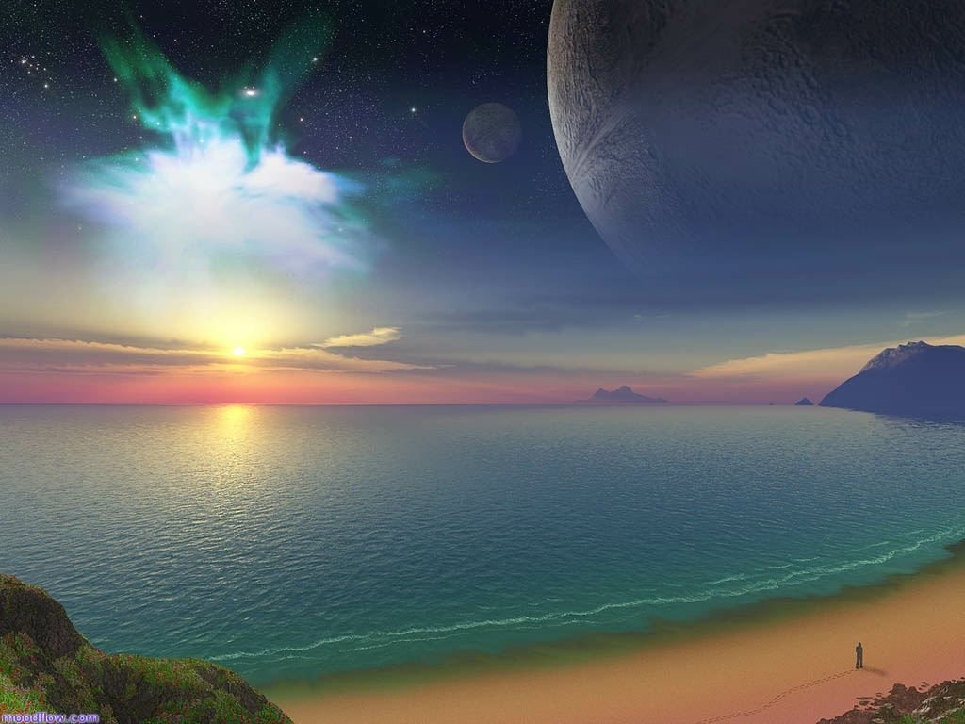
Al – Anas :
Manusia yang suka hidup berkelompok
(Q. S. Al – Baqarah )
Abdun :
Manusia merupakan hamba Allah yang mempunyai kewajiban taat kepada Allah
(Q. S. Al – Saba’ : 9)
Dengan demikian, menurut Al – Qur’an manusia adalah makhluk Allah yang nyata mempunyai kecerdasan berfikir dan menyerap ilmu pengetahuan, beraktifitas dan berkelompok untuk memenuhi kebutuhannya sebagai keturunan Adam manusia pertama.

Slide 4

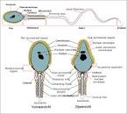
MANUSIA BERASAL DARI SARIPATI TANAH / AIR MANI ?

Slide 5
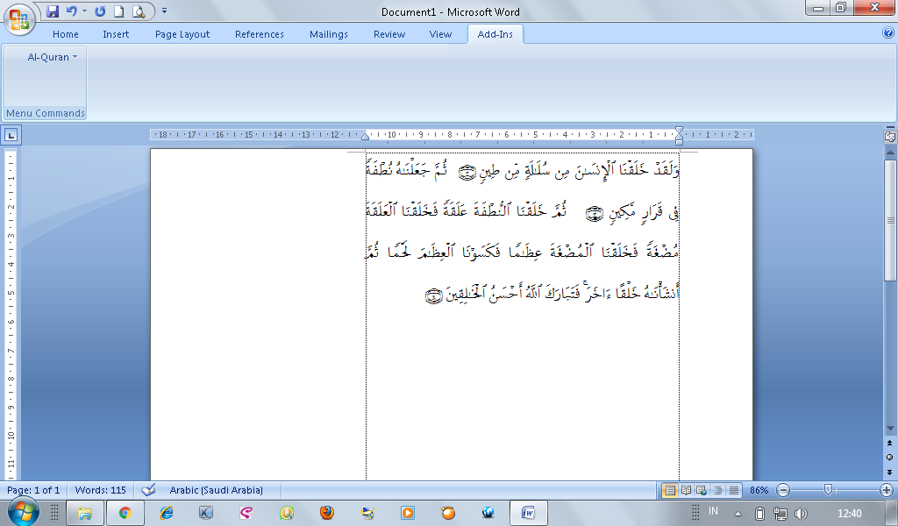

Slide 6
12. dan Sesungguhnya Kami telah menciptakan manusia dari suatu saripati (berasal) dari tanah.
13. kemudian Kami jadikan saripati itu air mani (yang disimpan) dalam tempat yang kokoh (rahim).
14. kemudian air mani itu Kami jadikan segumpal darah, lalu segumpal darah itu Kami jadikan segumpal daging, dan segumpal daging itu Kami jadikan tulang belulang, lalu tulang belulang itu Kami bungkus dengan daging. kemudian Kami jadikan Dia makhluk yang (berbentuk) lain. Maka Maha sucilah Allah, Pencipta yang paling baik.Al mu’minun 12-14
JADI AWAL MULA MANUSIA BERASAL DARI TIIN / SARIPATI TANAH LALU BEREPRODUKSI DENGAN PERTEMUAN SPERMA DAN SEL TELUR

Slide 7

NABI ADAM ATAU KERA ?
SIAPAKAH MANUSIA PERTAMA ?

Slide 8
Antropologi (Proses kejadian manusia)
1. Sejarah manusia pertama
  Pengetahuan Umum
  Teori Darwinisme, makhluk hidup berasal dari spesies satu ke spesies yang lain melalui proses evolusi atau makhluk hidup berevolusi dari spesies satu ke spesies yang lain.
  Pengetahuan Qur’an
  Khalifah (manusia) pertama adalah Adam, bukan dari primata melainkan diciptakan dari thin / turab (saripati tanah).
2. Proses penciptaan manusia keturunan Adam
  Pengetahuan Umum
Teori medis / kedokteran
  Manusia keturunan Adam diciptakan Allah melalui percampuran sperma dan sel telur.
  Pengetahuan Qur’an
Manusia keturunan Adam diciptakan Allah dari nutfah.
(Q.S. 23:13-14), (Q.S. 86:5, Q.S. 32: 8-9)

Slide 9
Teori evolusi oleh charles darwin menyatakan manusia berasal dari kera yang dibuktikan dari fosil kera australi ( homo austracopithecus) berumur 500-600 ribu tahun. Dan masih banyak lagi fosil yang ditemukan.
Sedangkan orang muslim berkeyakinan keturunan dari nabi adam yang mana jarak nabi nuh dan adam adalah 10 abad.

Slide 10
Teori Evolusi Antropologi C. Darwin :
Apa yang dapat dicapai manusia secara berencana dapat pula dicapai alam sendiri melalui seleksi alam
Hanya hewan yang ulet yang mampu menyesuaikan diri dengan alam sekitar
Kera hewan yang paling maju menuju kesempurnaan dalam bentuk manusia
Manusia berevolusi dari dasar lautan, dari bakteria yang mempunyai ruh
Evolusi sejalan fisik, mental dan akalnya
Kemanusiaan dan kematian merupakan ujung dari evolusi

Slide 11
KRITIK TEORI C DARWIN
Teori evolusi ini hanya bertolak dari data – data fosil yang ditemukan di dalam lapisan tanah, seperti :
Fosil Austracopithecus( 500 – 600 rb th)
2. Phithecaul Cropus Erictus( 400 rb th)
3. Homo Neanderthaleusi ( 100 rb th)
4. Homo Sapien (35 rb th)
Darwin tidak konsekuen terhadap pengertian evolusi itu sendiri karena adanya keteraturan evolusi otak terhenti semenjak homo neanderthaleusis sampai homo sapiens .

Slide 12
Teori ini merupakan pandangan sepihak yang hanya melihat adanya persamaan antara manusia dan hewan tanpa melihat adanya perbedaan antara keduanya
Dari segi biologispun tidak ada tanda – tanda adanya evolusi dari hewan menjadi manusia
Jika manusia berasal dari hewan kera, maka mestinya pada masa sekarang ini hewan asalnya sudah tidak ada karena sudah berevolusi menjadi manusia, dan manusiapun akan terus berevolusi dalam bentuk yang lain
Jika manusia berasal dari kera, maka mestinya dimana banyak manusia disitulah banyak kera dan dimana banyak kera disitulah banyak manusia

Slide 13
HAKIKAT MANUSIA
Dilihat dari penciptaannya, manusia tersusun dari unsur bumi dan langit. Dari kedua unsur akhirnya membentuk jasmaniyah dan ruhaniyah. Unsur bumi menyumbang tanah sebagai unsur penciptaannya (jasmaniyah); setelah proses penciptaan fisiknya sempurna dari tanah ini, ruh sebagai unsur langit ditiupkan Allah kepadanya (ruhaniyah ). Dari dua unsur ini, berdasar fungsinya, manusia disimbulkan dengan tiga unsur utama: hati, akal, dan jasad

Slide 14
HAKIKAT MANUSIA
Siapapun dan apapun kedudukannya, manusia harus memahami hakikat diri dan kehidupannya. Hal ini penting untuk menjaga agar manusia dapat berlaku adil terhadap dirinya, penciptanya, sesama manusia, dan makhluk lainnya

Slide 15
HAKIKAT MANUSIA
Hakikat manusia yang harus dipahami :
Sebagai makhluk (diciptakan)
Sebagai mukaram (dimuliakan)
Sebagai mukallaf (dibebani)
Sebagai mukhayyar (bebas memilih)
Sebagai majzi (mendapat balasan)

Slide 16
FITRAH MANUSIA MAKHLUK PENCARI KEBENARAN
Makan
Flora
Tumbuh
Makan dan Tumbuh
Jasmaniah Fauna Bergerak
Menangkap
Makan dan Tumbuh
Manusia Gerak - Tangkap
Al - Amilah
Al - Alimah

Slide 17
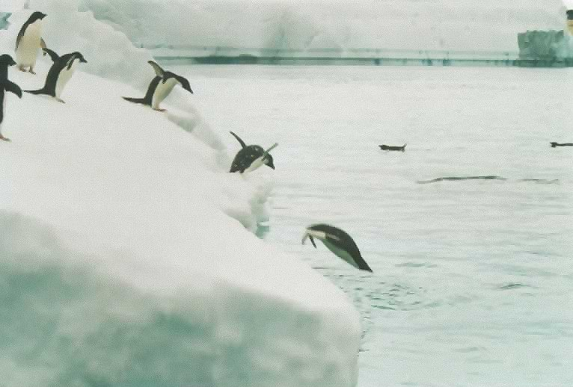
Ilmu Logika
Aristoteles : The man as the Animal That Reason
Rene Descartes : Cogito Ergo Sum
Ruhaniah
Beerling : Manusia Pandai bertanya
Hari Murti Kridalaksana :
Berfikir = Bertanya
KESIMPULAN :
MANUSIA ADALAH MAKHLUK BERFIKIR. BERFIKIR ADALAH BERTANYA. BERTANYA ADALAH UNTUK MENCARI JAWABAN. JAWABAN YANG DIKEHENDAKI ADALAH JAWABAN YANG BENAR, DAN KEBENARAN ADALAH BERASAL DARI ALLAH SWT. وَقُلِ الْحَقُّ مِنْ رَّبِّكُمْ
JADI HAKIKAT MANUSIA ADALAH MAKHLUK PENCARI KEBENARAN.

Slide 18

TEORI KEBENARAN
KORESPONDENSI :
Kesesuaian antara pernyataan dengan kenyataan
KOHERENSI :
Kesesuaian antara satu pernyataan dengan pernyataan lain yang telah diakui dan diterima sebagai benar
FRAGMATIS :
Segala sesuatu yang mendatangkan kegunaan, kemanfaatan, dan kenikmatan

Slide 19
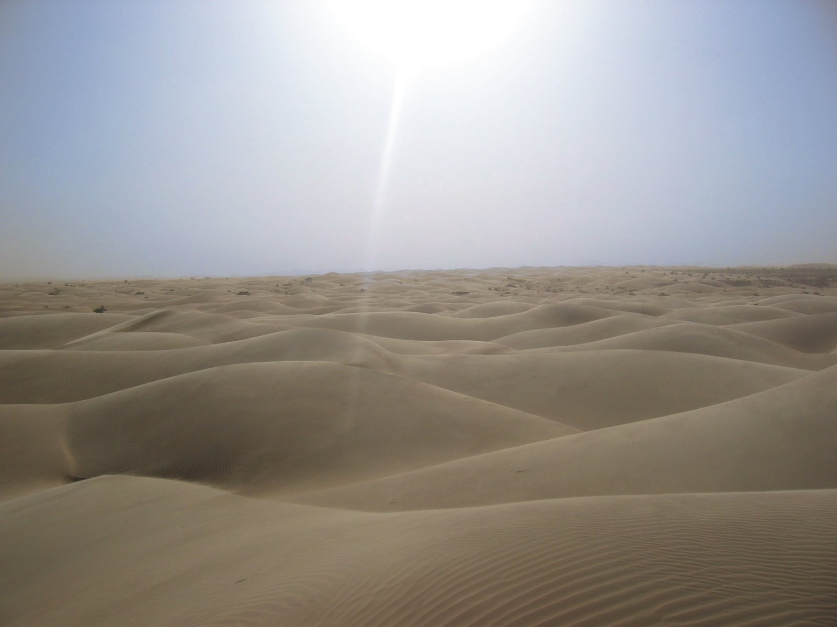
Social Science Telah memecahkan banyak masalah, tapi masih banyak yang tetap misteri
Ilmu Pengetahuan Natural Science Gejala MERK Setiap pemecahan masalah selalu menimbulkan masalah baru disamping masalah lama yang tak kunjung selesai
Humniora Science Masalah tuhan sama sekali tidak disinggung
Manusia tidak puas

Slide 20

Metafisika Materialisme
Logika
Etika
Filsafat Sarwo yang ada
Estetika
Epistimologi
Khusus Idealisme

Slide 21
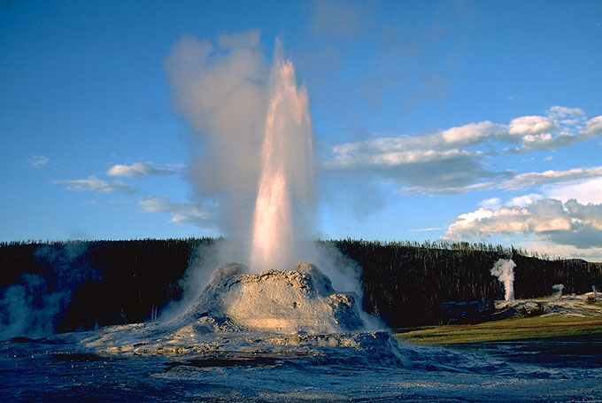
AGAMA
JASMANI KEMAMPUAN BERFIKIR
MANUSIA
ROHANI PERCAYA
Kepercayaan adalah anggapan bahwa sesuatu itu benar tanpa harus dibuktikan lebih dahulu
Kepercayaan ada dalam :
Kehidupan sehari – hari
Kehidupan ilmiah
Kehidupan filosofis
Agamis
Karena kepercayaan merupakan bagian dari kehidupan manusia, maka dalam kenyataan terdapat berbagai bentuk dan corak kepercayaan dalam masyarakat.

Slide 22
 ⓿ ❻ ❼ ❼□ ☺ ①❿❻  ❶ ←○ ←  →○□④ ❸ ←⑨○③  ❸   •←☺    ❼□   ↓◻⑨ ⑨☺
30. ingatlah ketika Tuhanmu berfirman kepada Para Malaikat: "Sesungguhnya aku hendak menjadikan seorang khalifah di muka bumi." mereka berkata: "MENGAPA Engkau hendak menjadikan (khalifah) di bumi itu orang yang akan membuat kerusakan padanya dan menumpahkan darah, Padahal Kami Senantiasa bertasbih dengan memuji Engkau dan mensucikan Engkau?" Tuhan berfirman: "Sesungguhnya aku mengetahui apa yang tidak kamu ketahui." Al baqarah 30

Slide 23
HAKIKAT MANUSIA : 1. MAKHLUK (DICIPTAKAN)
a) Dengan fitrah tertentu
Sebagai makhluk ia diciptakan atas fitrah Islam sebagaimana makhluk lain (QS 30:30)
ۚ فَأَقِمْ وَجْهَكَ لِلدِّينِ حَنِيفًا فِطْرَتَ اللَّهِ الَّتِي فَطَرَ النَّاسَ عَلَيْهَا ۚ لَا تَبْدِيلَ لِخَلْقِ اللَّهِ ذَ‌ٰلِكَ الدِّينُ الْقَيِّمُ وَلَـٰكِنَّ أَكْثَرَ النَّاسِ لَا يَعْلَمُونَ ﴿٣٠﴾
(30) Maka hadapkanlah wajahmu dengan lurus kepada agama (Allah); (tetaplah atas) FITHRAH ALLAH yang telah menciptakan manusia menurut fithrah itu. Tidak ada perubahan pada fithrah Allah. (Itulah) agama yang lurus; tetapi kebanyakan manusia tidak mengetahui. (1168)Arrum 30
[1168] FITRAH ALLAH: Maksudnya ciptaan Allah. manusia diciptakan Allah mempunyai naluri beragama Yaitu agama islam/tauhid. kalau ada manusia tidak beragama islam/tauhid, Maka hal itu tidaklah wajar. mereka tidak beragama islam/tauhid itu hanyalah lantara pengaruh lingkungan.

Slide 24
Sebagai manusia ia tidak pernah menjadi malaikat yang tercipta dari cahaya atau iblis yang tercipta dari api
Sepandai-pandainya manusia ia tidak dapat mengetahui rahasia yang Allah SWT bukakan untuknya

Slide 25
HAKIKAT MANUSIA:1.MAKHLUK(DICIPTAKAN)
b) Bergantung pada khaliknya
Tidak dapat berdiri sendiri, bahkan untuk kelangsungan hidupnya (QS 4:28, 35:15).
يَا أَيُّهَا النَّاسُ أَنتُمُ الْفُقَرَاءُ إِلَى اللَّهِ وَاللَّهُ هُوَ الْغَنِيُّ الْحَمِيدُ ۖ ﴿١٥﴾
(Faathir:15) Hai manusia, kamulah yang berkehendak kepada Allah; dan Allah Dia-lah Yang Maha Kaya (tidak memerlukan sesuatu) lagi Maha Terpuji.

Slide 26
HAKIKAT MANUSIA:1.MAKHLUK(DICIPTAKAN)
يُرِيدُ اللَّهُ أَن يُخَفِّفَ عَنكُمْ ۚ وَخُلِقَ الْإِنسَانُ ضَعِيفًا ﴿٢٨﴾
(Nisa :28) Allah hendak memberikan keringanan kepadamu , dan manusia dijadikan bersifat lemah.

Slide 27
SEMUA FASILITAS YANG KITA NIKMATI ADALAH DARI ALLAH. ( UDARA, KESEHATAN, PENGLIHATAN, PENDENGARAN DLL ).
MAKA DALAM SURAH AR RAHMAN
فباي ءالاء ربكما تكذبان
Maka nikmat Tuhan kamu yang manakah yang kamu dustakan?
APA YANG ENGKAU BERIKAN KEPADA ALLAH SWT ?
SHOLAT, IBADAH.....

Slide 28
HAKIKAT MANUSIA : 2. MUKARRAM (DIMULIAKAN)
Betapa manusia diciptakan dari tanah liat dan air yang hina, akan tetapi Allah menghendaki manusia menjadi makhluk yang mulia dan dimuliakan dengan:
a) Ditiupkan ruh sebagai unsur langit (QS 32:9)
ثُمَّ سَوَّاهُ وَنَفَخَ فِيهِ مِن رُّوحِهِ ۖوَجَعَلَ لَكُمُ السَّمْعَ وَالْأَبْصَارَ وَالْأَفْئِدَةَ ۚقَلِيلًا مَّا تَشْكُرُونَ
(Assajdah : 9) Kemudian Dia menyempurnakan dan meniupkan ke dalam (tubuh)nya roh (ciptaan) -Nya dan Dia menjadikan bagi kamu pendengaran, penglihatan dan hati; (tetapi) kamu sedikit sekali bersyukur.

Slide 29
HAKIKAT MANUSIA : 2. MUKARRAM (DIMULIAKAN)
b) Diberi keistimewaan (QS 17:70)
وَلَقَدْ كَرَّمْنَا بَنِي آدَمَ وَحَمَلْنَاهُمْ فِي الْبَرِّ وَالْبَحْرِ وَرَزَقْنَاهُم مِّنَ الطَّيِّبَاتِ وَفَضَّلْنَاهُمْ عَلَىٰ كَثِيرٍ مِّمَّنْ خَلَقْنَا تَفْضِيلًا ﴿٧٠
(Al Israa: 70) Dan sesungguhnya telah Kami muliakan anak-anak Adam, Kami angkut mereka di daratan dan di lautan, Kami beri mereka rezki dari yang baik-baik dan Kami lebihkan mereka dengan kelebihan yang sempurna atas kebanyakan makhluk yang telah Kami ciptakan.

Slide 30
HAKIKAT MANUSIA : 2. MUKARRAM (DIMULIAKAN)
c) Alam ditundukkan untuknya (QS 45:13; 67:15)
وَسَخَّرَ لَكُم مَّا فِي السَّمَاوَاتِ وَمَا فِي الْأَرْضِ جَمِيعًا مِّنْهُ ۚإِنَّ فِي ذَ‌ٰلِكَ لَآيَاتٍ لِّقَوْمٍ يَتَفَكَّرُونَ ﴿
(Jasiyah:13) Dan Dia menundukkan untukmu apa yang ada di langit dan apa yang ada di bumi semuanya, (sebagai rahmat) daripada-Nya. Sesungguhnya pada yang demikian itu benar-benar terdapat tanda-tanda (kekuasaan Allah) bagi kaum yang berfikir.
هُوَ الَّذِي جَعَلَ لَكُمُ الْأَرْضَ ذَلُولًا ﴾
(AlMulk :15) Dialah Yang menjadikan bumi itu mudah bagi kamu,

Slide 31
HAKIKAT MANUSIA : 3. MUKALLAF (DIBEBANI)
Mukallaf artinya dibebani. Sebagai makhluk yang diistimewakan dengan berbagai kelebihan, manusia tidak dibiarkan tanpa tugas dan tanggung jawab.
a) Ubud illallah : Nikmat penciptaan dengan berbagai kelebihan harus disyukuri dengan melakukan ibadah sebagai ekspresi ketundukan dan keikhlasan kepada Yang Maha Menciptakan (QS. 51:56)

Slide 32
HAKIKAT MANUSIA : 3. MUKALLAF (DIBEBANI)
وَمَا خَلَقْتُ الْجِنَّ وَالْإِنسَ إِلَّا لِيَعْبُدُونِ ﴿٥٦
(Adzariyat : 56) Dan Aku tidak menciptakan jin dan manusia melainkan supaya mereka menyembah-Ku.

Slide 33
HAKIKAT MANUSIA : 3. MUKALLAF (DIBEBANI)
b) Khalifatul fil ardh : potensi besar yang diberikan Allah kepadanya juga dimaksudkan agar manusia mampu mengelola bumi ini mewakili Allah mengatur kehidupan sesuai yang dikehendaki-Nya dan tidak berbuat semaunya (QS. 2:30)

Slide 34
HAKIKAT MANUSIA : 3. MUKALLAF (DIBEBANI)
وَإِذْ قَالَ رَبُّكَ لِلْمَلَائِكَةِ إِنِّي جَاعِلٌ فِي الْأَرْضِ خَلِيفَةً ۖقَالُوا أَتَجْعَلُ فِيهَا مَن يُفْسِدُ فِيهَا وَيَسْفِكُ الدِّمَاءَ وَنَحْنُ نُسَبِّحُ بِحَمْدِكَ وَنُقَدِّسُ لَكَ ۖقَالَ إِنِّي أَعْلَمُ مَا لَا تَعْلَمُونَ
(Baqarah :30) Ingatlah ketika Tuhanmu berfirman kepada para malaikat: "Sesungguhnya Aku hendak menjadikan seorang khalifah di muka bumi". Mereka berkata: "Mengapa Engkau hendak menjadikan (khalifah) di bumi itu orang yang akan membuat kerusakan padanya dan menumpahkan darah, padahal kami senantiasa bertasbih dengan memuji Engkau dan mensucikan Engkau?" Tuhan berfirman: "Sesungguhnya Aku mengetahui apa yang tidak kamu ketahui".

Slide 35
HAKIKAT MANUSIA : 4. MUKHAYYAR (BEBAS PILIH)
a) akal untuk memilih
Kalau Allah menghendaki, manusia bisa diciptakan tanpa akal pikiran sehingga ia tidak dapat memilih apa yang ingin dilakukan
Dengan keistimewaan akal dan hatinya, manusia diciptakan sebagai makhluk pilihan, yang bebas memilih dan menentukan nasibnya sendiri (QS. 90:10; 76:3; 64:2; 18:29)

Slide 36
HAKIKAT MANUSIA : 4. MUKHAYYAR (BEBAS PILIH)
وَقُلِ الْحَقُّ مِن رَّبِّكُمْ ۖفَمَن شَاءَ فَلْيُؤْمِن وَمَن شَاءَ فَلْيَكْفُرْ ۚإِنَّا أَعْتَدْنَا لِلظَّالِمِينَ نَارًا أَحَاطَ بِهِمْ سُرَادِقُهَا ۚوَإِن يَسْتَغِيثُوا يُغَاثُوا بِمَاءٍ كَالْمُهْلِ يَشْوِي الْوُجُوهَ ۚبِئْسَ الشَّرَابُ وَسَاءَتْ مُرْتَفَقًا
(Alkahfi :29) Dan katakanlah: "Kebenaran itu datangnya dari Tuhanmu; maka Barangsiapa yang ingin (beriman) hendaklah ia beriman, dan barangsiapa yang ingin (kafir) biarlah ia kafir". Sesungguhnya Kami telah sediakan bagi orang-orang zalim itu neraka, yang gejolaknya mengepung mereka. Dan jika mereka meminta minum, niscaya mereka akan diberi minum dengan air seperti besi yang mendidih yang menghanguskan muka. Itulah minuman yang paling buruk dan tempat istirahat yang paling jelek.

Slide 37
HAKIKAT MANUSIA : 4. MUKHAYYAR (BEBAS PILIH)
Akal yang diberikan Allah untuk membebaskan manusia memilih ini adalah ujian.
Jika manusia mau menggunakan akal dan hatinya dengan baik, ia akan beriman kepada Allah sesuai fitrahnya.
Jika manusia kemudian sombong, menutupi nikmat akal, dan memperbesar nafsunya, akan jatuhlah manusia pada kekafiran

Slide 38
HAKIKAT MANUSIA : 5. MAJZI (DPT BALASAN)
a) pilihan dipertanggungjawaban
Keberadaannya sebagai makhluk yang diberi kebebasan untuk memilih itu bukan tanpa konsekuensi. Sesungguhnya nikmat kelebihan dan keistimewaan yang Allah berikan kepadanya akan diperhitungkan oleh Allah.

Slide 39
HAKIKAT MANUSIA : 5. MAJZI (DPT BALASAN)
وَلَا تَقْفُ مَا لَيْسَ لَكَ بِهِ عِلْمٌ ۚإِنَّ السَّمْعَ وَالْبَصَرَ وَالْفُؤَادَ كُلُّ أُولَـٰئِكَ كَانَ عَنْهُ مَسْئُولًا ﴿٣٦
(Israa :36) Dan janganlah kamu mengikuti apa yang kamu tidak mempunyai pengetahuan tentangnya. Sesungguhnya pendengaran, penglihatan dan hati, semuanya itu akan diminta pertanggunganjawabnya.

Slide 40
أَلَّا تَزِرُ وَازِرَةٌ وِزْرَ أُخْرَىٰ ﴿٣٨﴾
An najm :38) (yaitu) bahwasanya seorang yang berdosa tidak akan memikul dosa orang lain,
وَأَن لَّيْسَ لِلْإِنسَانِ إِلَّا مَا سَعَىٰ ﴿٣٩﴾
(39) dan bahwasanya seorang manusia tiada memperoleh selain apa yang telah diusahakannya.
وَأَنَّ سَعْيَهُ سَوْفَ يُرَىٰ ﴿٤٠﴾
(40) Dan bahwasanya usahanya itu kelak akan diperlihatkan (kepadanya).
ثُمَّ يُجْزَاهُ الْجَزَاءَ الْأَوْفَىٰ ﴿٤١﴾
(41) Kemudian akan diberi balasan kepadanya dengan balasan yang paling sempurna,

Slide 41
HAKIKAT MANUSIA : 5. MAJZI (DPT BALASAN)
b) mendapat balasan sesuai pilihan
Seusai keberadaannya di dunia, Allah akan memberikan balasan secara adil dan proporsional di akhirat berupa syurga (QS. 102: 8; 32:19; 22:14; 2:25) dan neraka (QS. 17:36; 53:38-41; 2:25)

Slide 42
HAKIKAT MANUSIA : 5. MAJZI (DPT BALASAN)
إِنَّ اللَّهَ يُدْخِلُ الَّذِينَ آمَنُوا وَعَمِلُوا الصَّالِحَاتِ جَنَّاتٍ تَجْرِي مِن تَحْتِهَا الْأَنْهَارُ ۚإِنَّ اللَّهَ يَفْعَلُ مَا يُرِيدُ
(Alhajj: 14) Sesungguhnya Allah memasukkan orang-orang yang beriman dan mengerjakan amal yang saleh ke dalam surga-surga yang di bawahnya mengalir sungai-sungai. Sesungguhnya Allah berbuat apa yang Dia kehendaki.

Slide 43
TANGGUNGJAWAB MANUSIA SEBAGAI HAMBA DAN KHALIFAH
Tujuan Penciptaan Manusia ( sebagai hamba )
Tujuan pokok penciptaan manusia adalah semata-mata hanya untuk beribadah pada Allah SWT. Hal ini sebagaimana dijelaskan dalam al-Qur’an Surat az-Dzariyat :56 yang berbunyi :
وما خلقت الجن والانس الا ليعبدون
“Dan aku tidak menciptakan jin dan manusia melainkan supaya mereka mengabdi kepada-Ku”
Menurut para ulama’, ibadah yang dimaksud dalam ayat tersebut adalah ibadah yang menyangkut hubungan manusia dengan Allah SWT mahdloh (مهضه)/vertikal, maupun hubungan manusia dengan sesamanya (غير مهضه )/horizontal.

Slide 44
FUNGSI DAN PERAN MANUSIA SEBAGAI KHALIFAH
Diciptakannya manusia di muka bumi adalah tak lain berfungsi sebagai khalifah dimuka bumi. Peran tersebut sebagaimana dijelaskan dalam al-Qur’an S. al-Baqarah: 30 yang berbunyi :
واذ قال ربك للملئكة اني جاعل فى الارض خليفه ....(البقرة:30)
“Ingatlah ketika Tuhanmu berfirman kepada para Malaikat: "Sesungguhnya Aku hendak menjadikan seorang khalifah di muka bumi”
Istilah khlaifah dalam ayat tersebut memiliki makna sebagai penerus ajaran Allah SWT dan pemakmur dan pengelolah bumi beserta isinya.

Slide 45
C. Tanggung Jawab Manusia
Hamba
Tunduk, patuh, taat kepada Allah.
Memelihara iman yang bersifat fluktuatif.
Tanggung jawab pada diri sendiri, keluarga, lingkungan sekitar, maupun pada Allah SWT.
Khalifah
Tugas kepemimpinan, memelihara, dan mengelola alam.
Terdapat wewenang berupa kebebasan untuk memilih dan menentukan sesuatu yang berlandaskan tauhidullah.
Kekuasaan manusia dibatasi oleh aturan-aturan dan hukum-hukum Allah.

